Slide 1
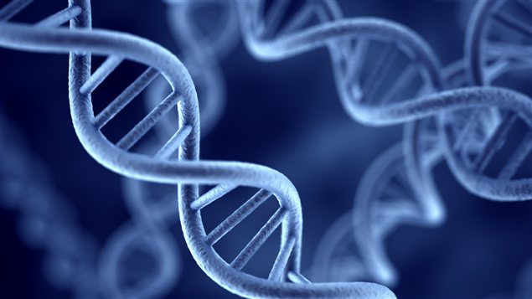


Le séquençage à haut débit : les enjeux et applications
Dr. Philippe GLASER
Présenté par
Olivier SAULNIER & Sabrina VARLET

Slide 2
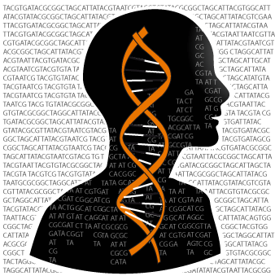
Historique
1977 : méthode Sanger (terminateurs de chaînes)
1989-2003 : séquençage du génome humain (3 G$)
Demande grandissante de séquencer

Slide 3
Les connaissances du génome humain
23 000 gènes et seulement 1 à 2% du génome coderait des protéines.
Objectifs :
découvrir de nouveaux gènes
prédire des fonctions
comprendre les voies de signalisation et métaboliques
comprendre le protéome et le transcriptome

Slide 4
Le séquençage à haut débit
« Le début d'une nouvelle ère »
2007 : les séquenceurs à haut débit ont envahi le marché mondial.
Plusieurs technologies différentes
Modèles de paillasses plus accessibles
Dans un futur très proche, on espère pouvoir séquencer un génome entier pour moins de 1 000$...
Médecine personnalisée ?

Slide 5




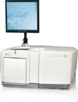
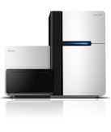
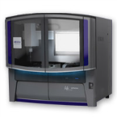
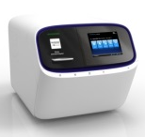
Séquenceurs 2ème génération
Séquenceur | 454 GS FLX | HiSeq 2000 | SOLiD 5500XL | Ion Proton System
Amplification | PCR en émulsion | PCR "Bridge" | PCR en émulsion | PCR en émulsion
Réaction séquençage | Pyroséquençage | Terminateur de chaîne réversible | Ligature | "proton-séquençage"
Temps run | 10 heures | 8 jours | 10 jours | 2 heures
Taille des lectures (pb) | 1000 | 2x100 | 2x75 | 300
Nombre de lectures | 1.10⁶ | 3.10⁹ | 1.4.10⁹ | 3.10⁶
Données générées | 1 Gb | 600 Gb | 300 Gb | 1 Gb

Slide 6
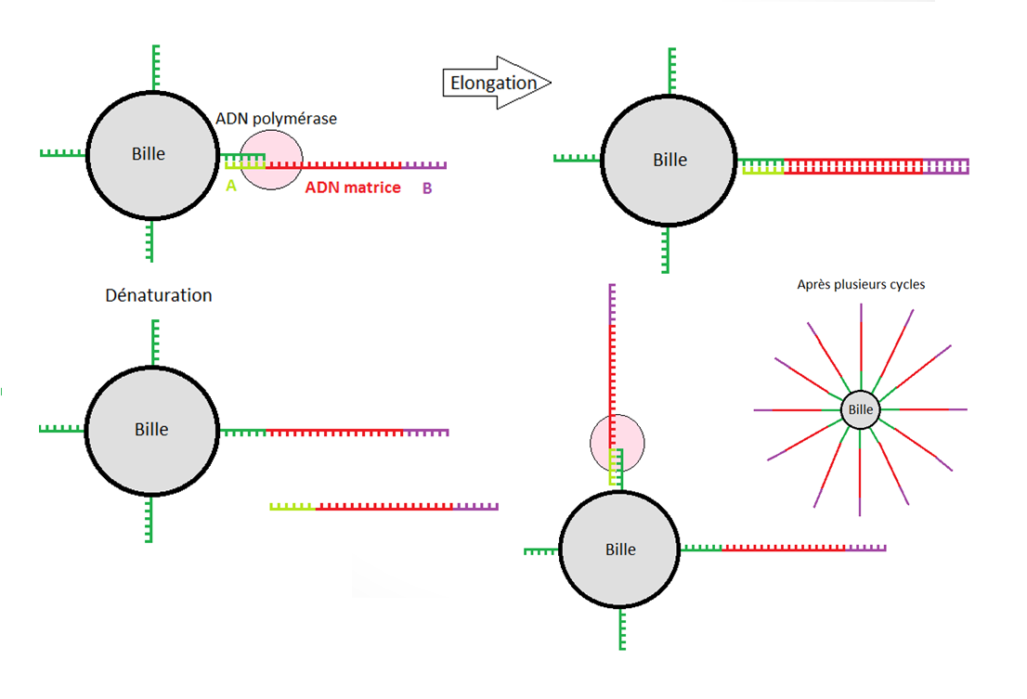

Technologie 454

Slide 7
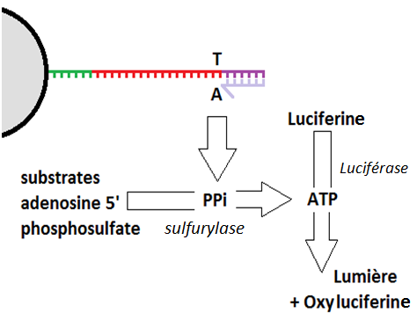
Pyroséquençage

Slide 8
Séquenceurs 3ème génération
Une molécule unique
Des séquences longues en un temps court.
En temps réel de l'ADN, ARN et protéine.
Coût plus faible ?

Slide 9

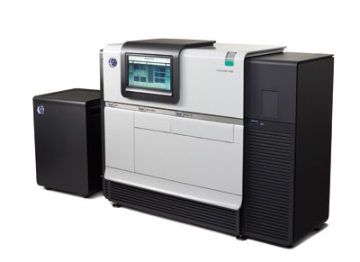
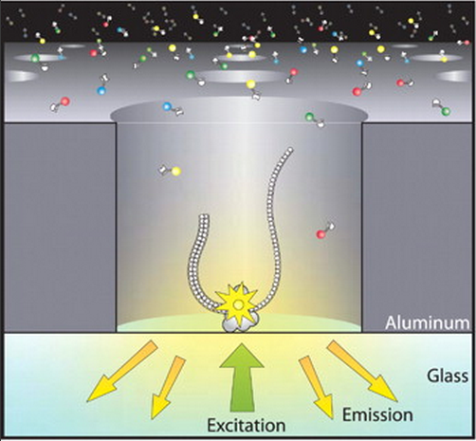
Pacific Biosciences
SMRT (Single Molecule Real Time)
1 heure de run
Taille des lectures > 2000pb
15% d’erreur

Slide 10

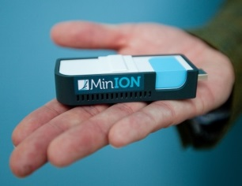
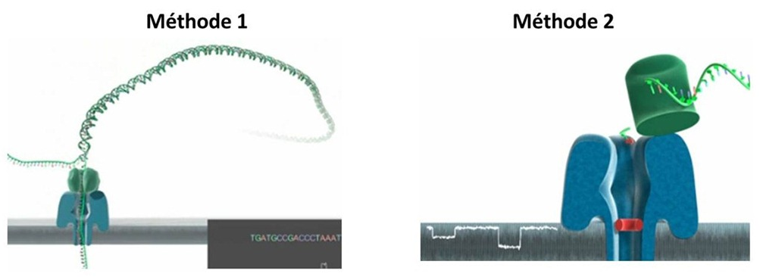
Oxford Nanopore
10 Gb en 6 heures (3 génomes humains)
Lectures de plusieurs kb
Prix annoncé inférieur à 1000$ !

Slide 11
Les applications
Identification de gènes originaux impliqués dans des pathologies
Ex : syndrome de la rétinite pigmentaire (50 mutations connues négatives)
Séquençage du génome et identification d’une mutation
Quantification des ARN par RNA-seq
Moins contraignant que les puces, identification d’ARN non prédits, gènes de fusion, variants d’épissage, etc…
Ex : cartographie des ARN chez S. agalactiae
Compréhension des mécanismes de pathogénicité
Ex : S. pyogenes bactérie commensale du tube digestif mais pathogène dans certains cas.
Q : même souche ?
Découverte de mutations rares, retraçage jusqu’à l’ancêtre commun
Et aussi : séquençage de novo, reséquençage (mutations, SNP, CNV, etc..),
ChIP-seq, etc …

Slide 12
Discussion et perspectives
Séquenceurs de 2ème génération
révolution technologique : séquençage massif
Encourageant mais encore trop cher ?
Séquenceurs de 3ème générations
pas encore au point mais très prometteurs
Longues molécules uniques, faible coût, très rapidement
Et dans les prochaines années?

Slide 13
Merci pour votre attention

